Slide 1
TRƯỜNG MẦM NON 17
HÌNH ẢNH HOẠT ĐỘNG GIÁO DỤC
NĂM HỌC 2020 – 2021

Slide 2
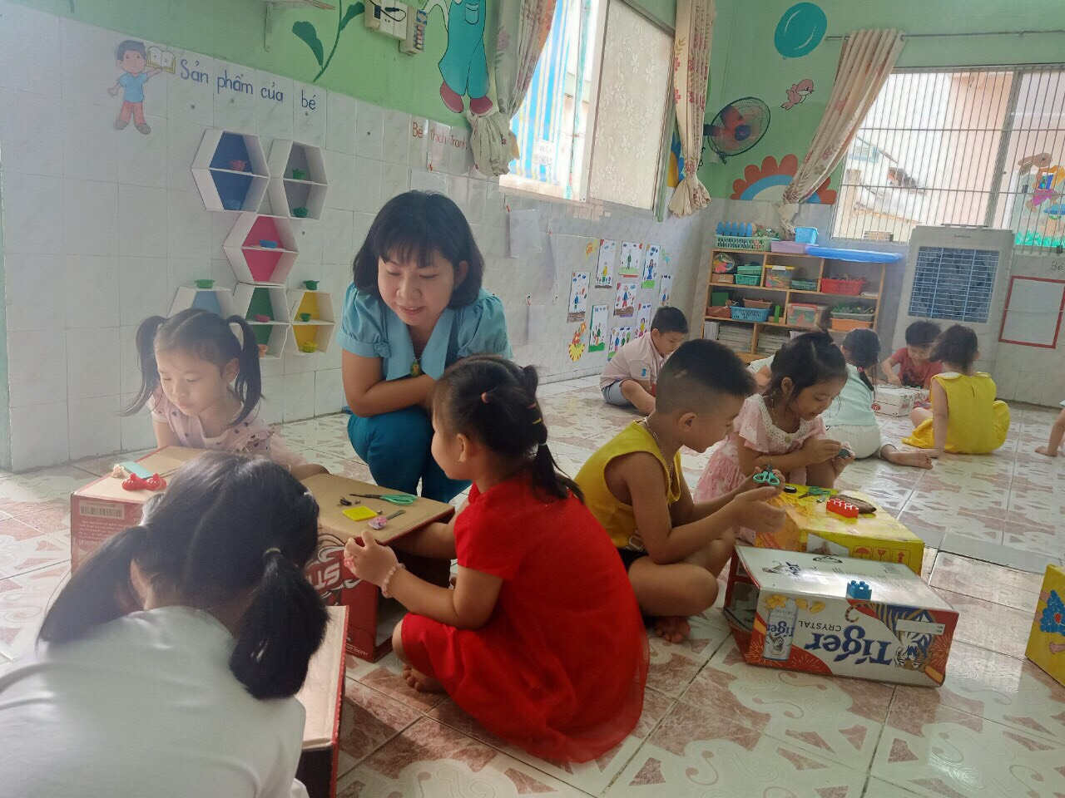
HOẠT ĐỘNG KHÁM PHÁ: SỰ KÌ DIỆU CỦA NAM CHÂM.
Các cháu thử nghiệm nam châm di chuyển đồ vật qua ngăn cách bìa hộp catton.

Slide 3
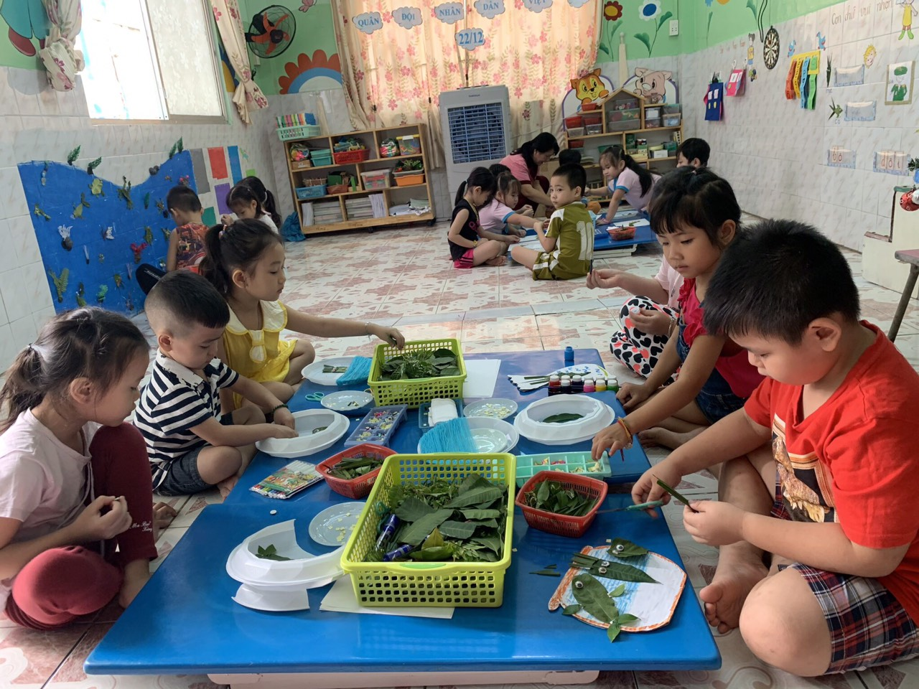
Hoạt động: CHẮP GHÉP LÁ CÂY THÀNH CÁC CON VẬT SỐNG DƯỚI NƯỚC.
Trẻ ghép các lá cây tạo hình con vật.

Slide 4
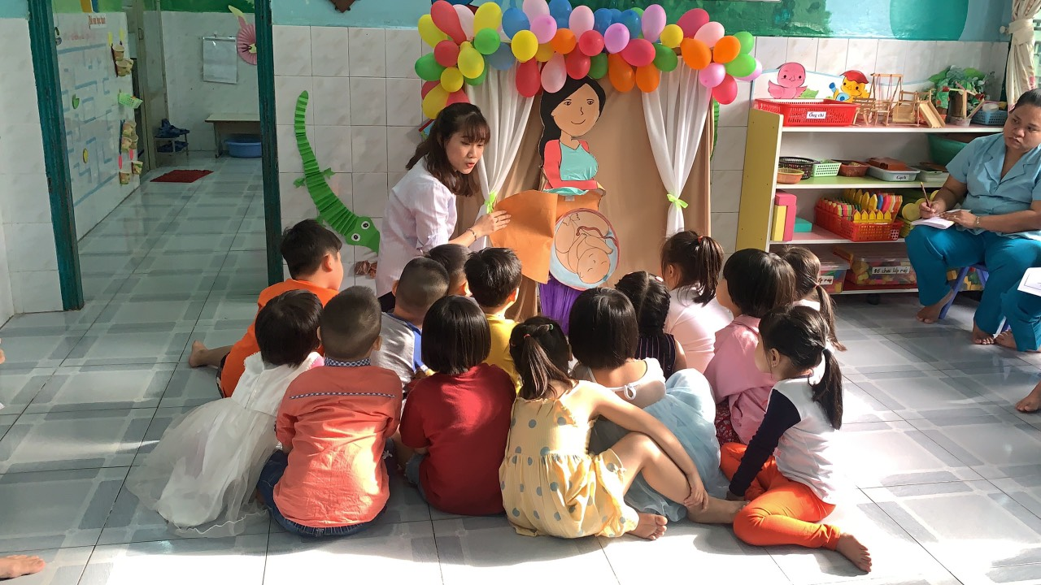
Hoạt động Giáo dục giới tính
Trẻ lắng nghe cô kể: Mẹ ơi con được sinh ra và lớn lên như thế nào?

